Slide 1

赛酷比2.0系统架构方案
二零一三年六月

Slide 2
1.软件之痛1
1
简单劳动
开发
效率
之痛
开发人员深陷界面处理、表单验证、字段绑定、拼SQL语句
等等简单编程，体力劳动，不胜其烦。
重复劳动
组件化程度低，前端、后台、交互等等各种相似重复开发
大量复制代码、硬编码，代码“充满腐朽僵化味道”
整体开发成本高企
从开发周期来看，“一处开发，到处报错”，开发测试上线
过程易反复，周期长，成本高
从软件工程来看，开发人员对技术标准、需求、设计理解
不正确，低效无谓劳动。设计、研发过程有最佳方法论吗？

Slide 3
2.软件之痛2
2
可靠性差
运行
效率
之痛
交易数据可靠性要求高，数据读写、传输可靠性是否能
达到要求。
可用性差
系统能否应对B2C全年无休24小时交易的高可用要求？
容灾能力如何？高可用性能达到几个9？
并发能力弱
交易并发处理能力如何？日期处理订单能力如何？
有哪些性能瓶颈，有能力应对吗？
其它
页面访问速度如何？
大数据处理能力如何？
安全性如何？

Slide 4
3.软件之痛3
3
设计之痛
产品
质量
之痛
产品经理受制于开发成本、技术架构，只得降低软件设计要求，
满足于低水平下的“最佳实践”。
怎么样做到大型企业软件开发的普遍实现的中间件化、插件化、
SOA化
怎样引入高水平管理软件的业务实践？
开发之痛
什么样的控件易用性最高？
软件产品可测试性如何？
软件到处是地雷，有需求不敢修改，怕软件随处出异常。
可扩展性强吗？

Slide 5
4.软件之痛4
4
监控
软件
运维
之痛
业务异常能监控吗
程序异常能监控吗
调试
庞大的系统，庞大的生产数据，异常能定位，能调试吗？
审计
能跟踪业务人员对数据的修改吗？
能进行数据隔离吗？
配置管理
如何安全、高效、受控地向生产环境发布程序、数据？
程序版本管理安全合理吗？

Slide 6
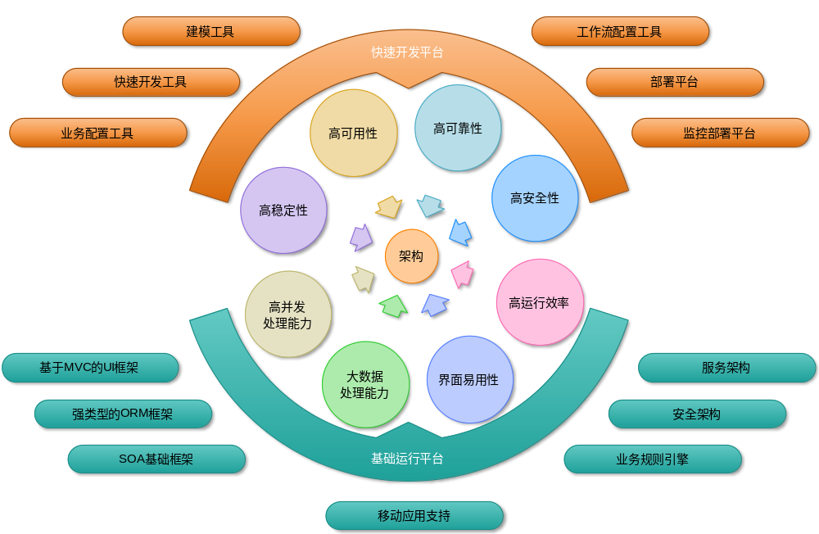
5.我们需要什么？

Slide 7
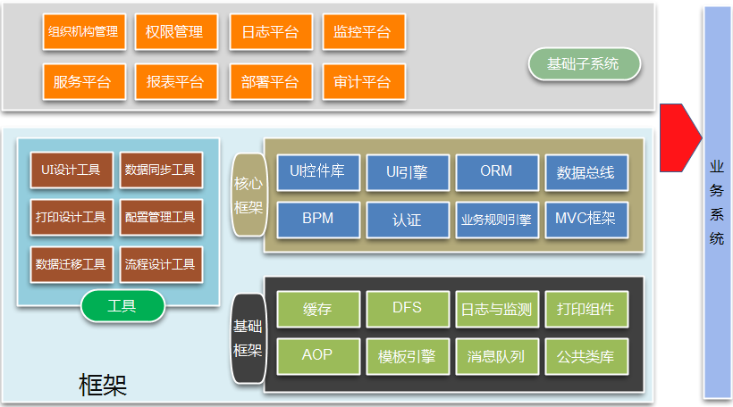
6.架构体系

Slide 8
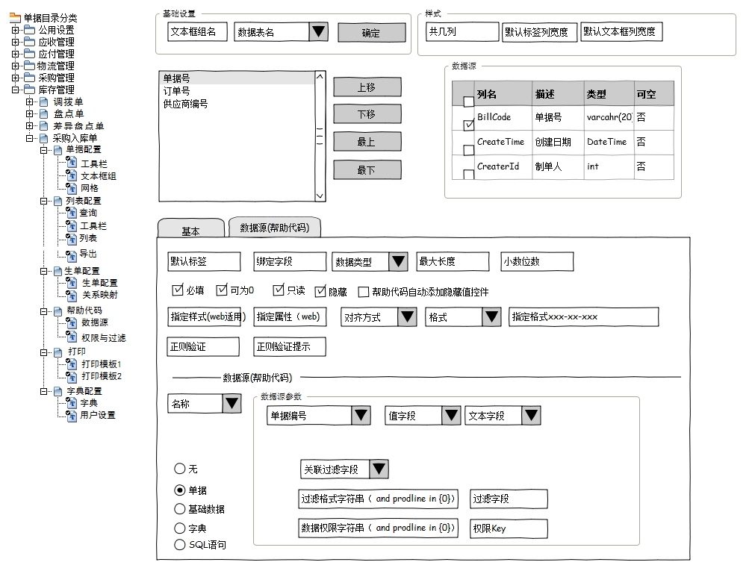
7.UI配置工具演示

Slide 9
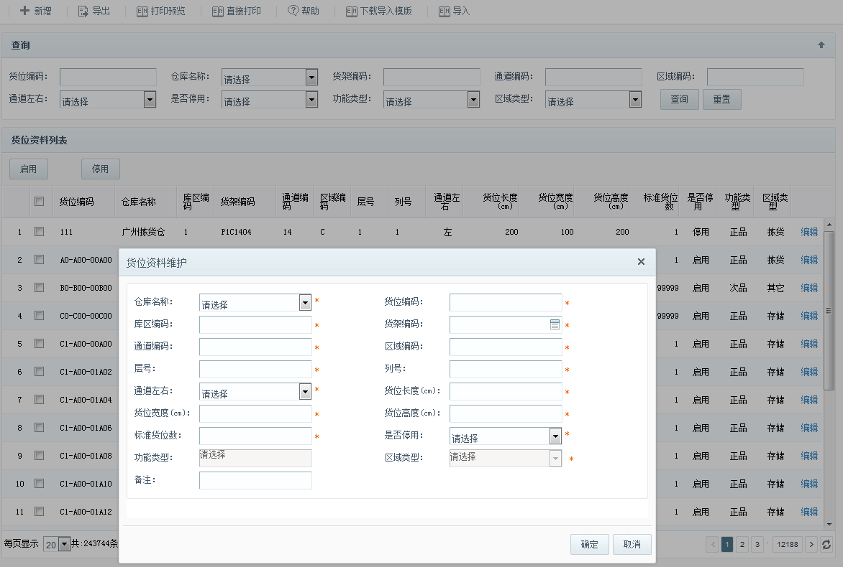
8.UI表现能力

Slide 10
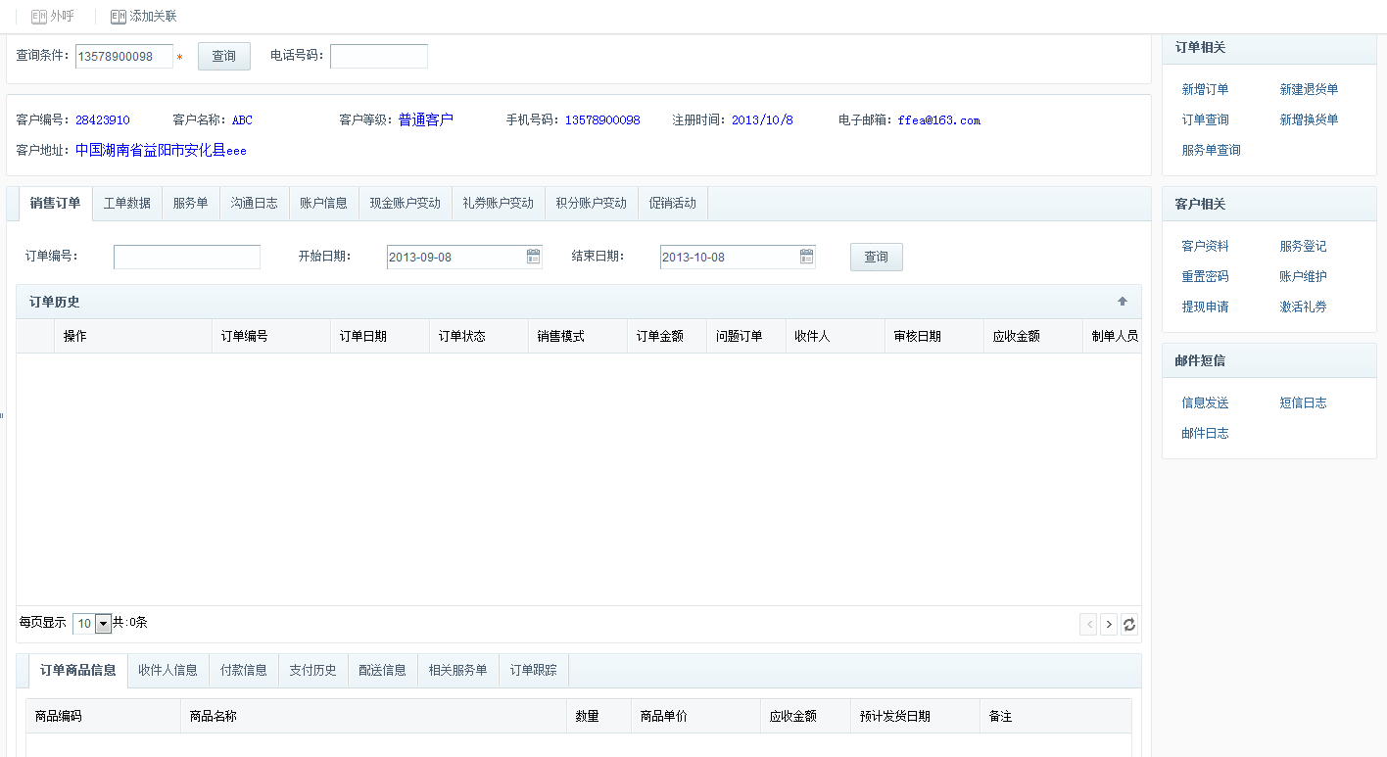
9.UI表现能力2

Slide 11
10.开发架构—开发过程
1.数据建模
2.UI设计
3.编写Controller
4.发布

Slide 12
11.运行架构
基础框架层
业务
数据
业务层
权限
服务
权限数据
Controller
传输协议：http传输格式：json
UI引擎
UI
数据
回传数据
加载数据
前端界面

Slide 13
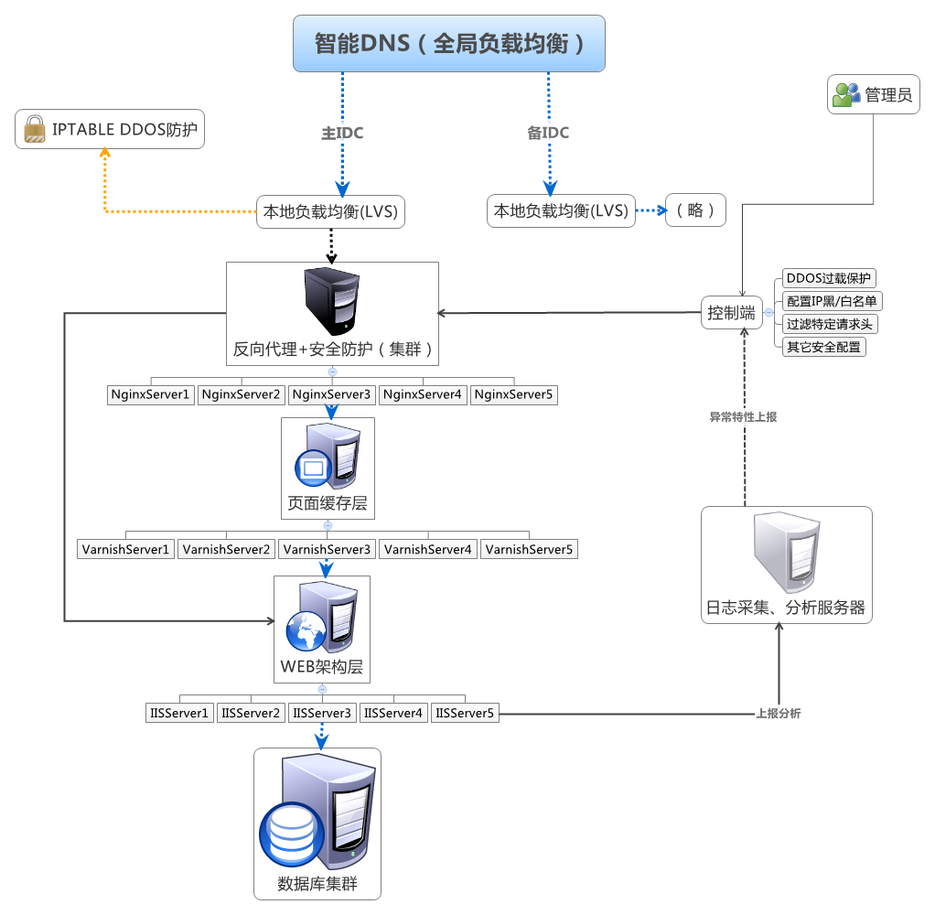
12.高可用架构
分布式访问支持
通过网站双机房访问负载，避免单点故障，提高网站和ERP业务的高可用性
①
①
②
②
 灵活扩展处理能力
通过灵活扩展PC服务器， 使承受并发能力能够堆叠，达到超高并发处理能力
③
④
③
④
 智能分析与防御
开源软件日志分析和策 略推送，灵活抵御三层、七层业务类型攻击

Slide 14



三、合作项目
生活超市合作经营
Thank you！

